Slide 1
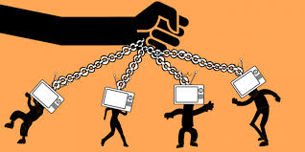
Тема. Російська пропаганда як інструмент підбурювання війни і геноциду. Ідеологема «денацифікація України». Протидія України російській пропаганді та дезінформації.

Slide 2
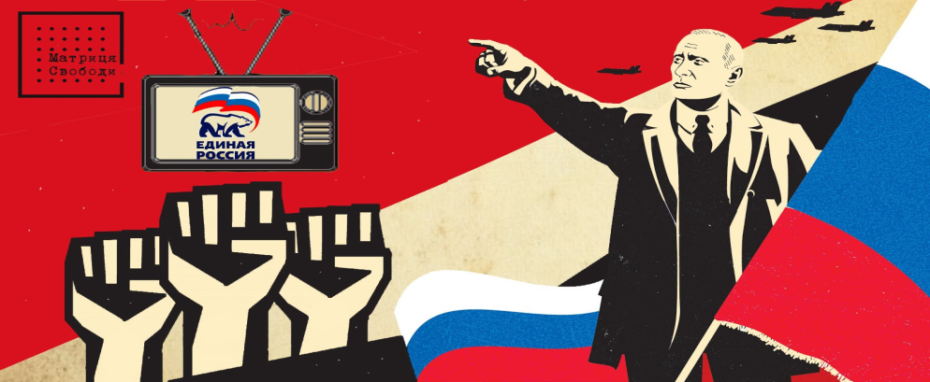
Зруйнувати всю інфраструктуру країни, знищити два мільйони українців, зробити так, щоб навіть такого поняття як Україна не існувало в майбутньому і, як вишенька на торті, закликати топити дітей.
Це колективні побажання і російських народних обранців, і пропагандистів, які вони, не соромлячись, озвучують на мільйонну аудиторію. І так, це абсолютне божевілля публічних осіб країни-агресора можна було б ігнорувати, але…
Але, як би дивно це не звучало, їх краще слухати і фіксувати. Бо заяви Мєдвєдєва, Кадирова, Соловйова або ж Красовського – це не лише потік ненависті, але й цілком конкретний злочин, за який вони мають і повинні бути покарані.

Slide 3
Інформація
Інформація — це новини, факти, знання, отримані в результаті пошуку, вивчення, спілкування тощо;
Інформація – це відомості про об'єкти і явища навколишнього світу, їх властивості, які підвищують рівень обізнаності людини;

Slide 4
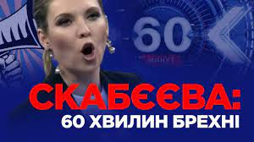
“Еволюція” пропаганди: від “демілітаризації” до геноциду
Шоу на російських телеканалах ніколи не демонстрували стриманості в питаннях, пов’язаних з Україною. З кожним роком риторика запрошених туди гостей ставала агресивнішою, а самі заяви – нахабнішими. Втім, відкритих закликів до геноциду до початку повномасштабного вторгнення все ж не було.
Коли російські війська вже стягувалися на кордони, а іноземні розвідки в один голос заявляли про наміри Володимира Путіна щодо вторгнення в Україну, одна з найбільш рейтингових російських програм – “60 хвилин” – росію називала “сверхдержавой”, а про Україну згадувала доволі зневажливо, погрожуючи “заставити до миру”. Вже тоді російські медіа готували фундамент вторгнення, розповідаючи мільйонам росіян про “фашизм Зеленського, який схожий на Гітлера”, “наступ НАТО” тощо.

Slide 5
Попри це, офіційні особи рф до 24 лютого можливість вторгнення категорично заперечували.
Втім, нині можна стверджувати, що ці люди навіть і не обманювали, адже 24 лютого Володимир Путін оголосив про проведення “спецоперації”, а не війни (використання слово “війна” взагалі під суворою забороною в росії, що вже багато про що свідчить), мета якої – “демілітаризація” і міфічна “денацифікація”, а не окупація чи знищення.
“Ніхто не каже про окупацію. Тут це слово недоречно”, – заявив тоді речник кремля Дмитрій Пєсков.
Все просто – достатньо не називати речі своїми іменами і тоді власна, внутрішня аудиторія не сприйматиме брехню брехнею.

Slide 6

Чому в медіа немає і не повинно бути «всієї правди» про війну ?

Slide 7
На початку вторгнення, російська влада і російські медіа намагалися уникати тих тез і заяв, які :
по-перше, розкривали б реальні наміри кремля,
по-друге – могли б бути використані проти них же самих відповідно до діючих міжнародних норм і принципів.
Єдиним виключенням був очільник Чеченської республіки Рамзан Кадиров, який ще 4 березня заявив, що особисто готовий захопити Київ та Харків.

Slide 8
Наступним був – Олексій Журавльов, який заявив про необхідність “денацифікувати, а по-простому – знищити два мільйони українців”.
У липні вже згаданий Соловйов заявляє про те, що росіянам треба “вийти до Придністров’я”, а отже їм потрібні всі українські території і йдеться не лише про схід країни. Що було далі?
Далі Соловйов порівняв українців з глистами, від яких ветеринар лікує кишку за допомогою «спеціальної операції», Скабєєва заявила, що Україна – «неіснуюча країна», директор мовлення російською мовою каналу RT Антон Красовський закликав вбивати українців.
Все це транслювалося в ефірах державних російських змі, а отже “вкладалося” в голови мільйонів росіян.

Slide 9
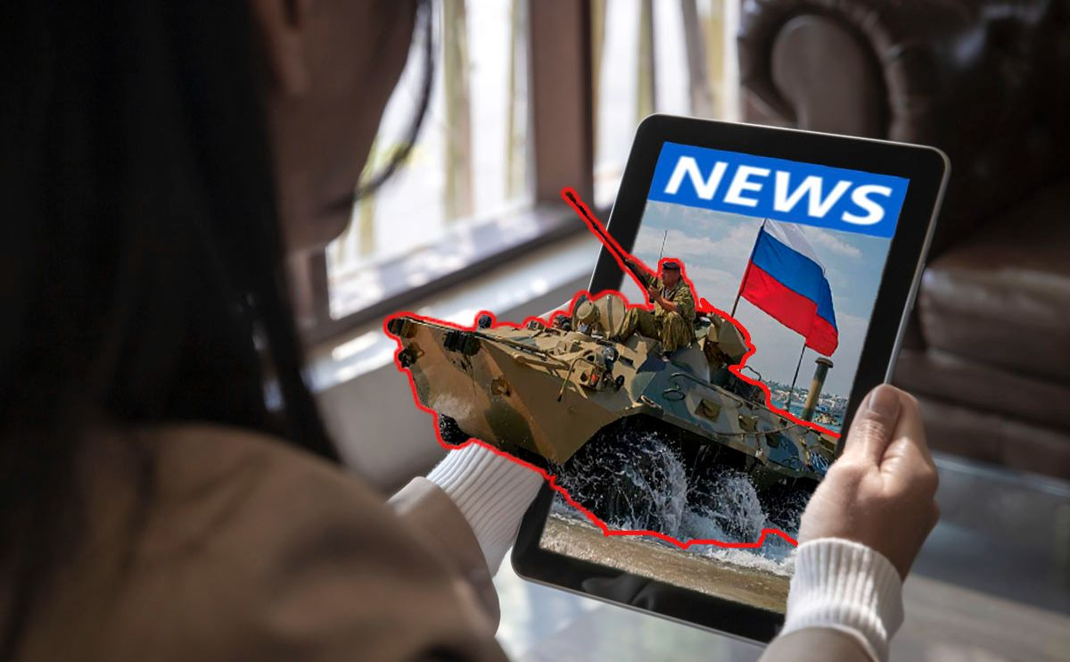
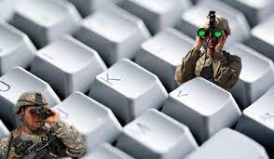
За які заяви російських медійників і посадовців їх теоретично можна притягнути до відповідальності?
Якою ця відповідальність може бути, а головне – як саме їх покарати?

Slide 10
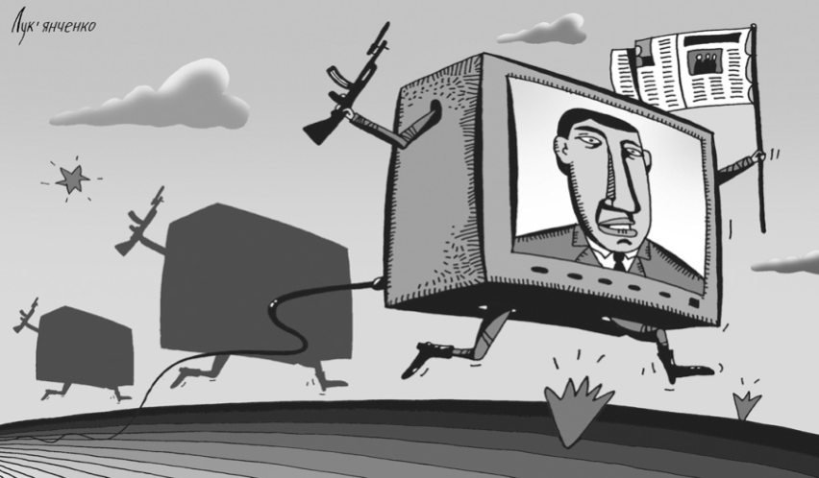
Пропаганда війни та геноциду – це злочин проти миру і безпеки людства, який порушує як міжнародні норми, так і законодавства окремих країн. Так, пропаганда війни була засуджена Генеральною Асамблеєю ООН ще у 1947 році, а у Міжнародному пакті щодо громадянських та політичних прав від 1966 року сказано, що будь-яка пропаганда війни повинна бути заборонена законом. Відтак, у кожній країні, яка входить до ООН, в законодавстві прописана відповідальність за пропаганду агресивної війни.
Йдеться про абсолютно будь-яку підтримку національної, расової чи релігійної ненависті, підбурювання до дискримінації, ворожнечі або ж насильства. Тобто, йдеться про все те, що ми чуємо в ефірах російських медіа щодо України.

Slide 11
Росія, як член ООН, теж включила у свій кримінальний кодекс заборону публічних закликів до розв’язування агресивної війни. Іронічно, але тут навіть можна отримати п’ять років в’язниці за пропаганду війни з використанням засобів масової інформації або ж особою, яка обіймає державну посаду у росії. Аналогічна норма міститься і в українському законодавстві. Тож недаремно росіяни досі намагаються використовувати саме вигадане слово “спецоперації” і не вживати слово “війна”. Але вище ми вже переконалися в тому, що роблять це далеко не всі, а отже за заклики щодо окупації України та пропаганду агресивної війни подібних діячів можуть судити за національним законодавством.
Пропаганда ж геноциду – це дещо інший рівень, який стосується вже міжнародних норм. Так, ч.3 ст.25 Римського статуту дозволяє судити російських представників влади і пропагандистів у Гаазі – за, наприклад, підбурювання інших до вчинення геноциду. Строку давності у цього типу злочинів не існує, а можливе покарання – аж до довічного ув’язнення.

Slide 12
Головний критерій – заклики мають бути прямі та публічні. Важливо також, що для притягнення до відповідальності за заклики необов’язково, щоб геноцид відбувся, достатньо, щоб дії винного спонукали інших осіб до насильства. І, найімовірніше, саме тому Сімоньян так різко відреагувала на заяви Красовського. Адже завуальовані заклики доводити важче, ніж пряму мову в прайм-тайм.
Справи, що стосуються пропаганди геноциду, є довгими і дуже непростими, адже подібного роду міжнародної судової практики не так багато. Втім, дві події, які трапилися в жовтні, говорять про те, що перспектива покарання росіян є цілком реальною.

Slide 13
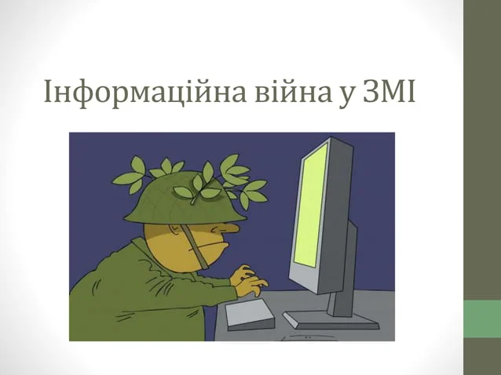
Інформаційна війна – це війна соціальна та психологічна

Slide 14
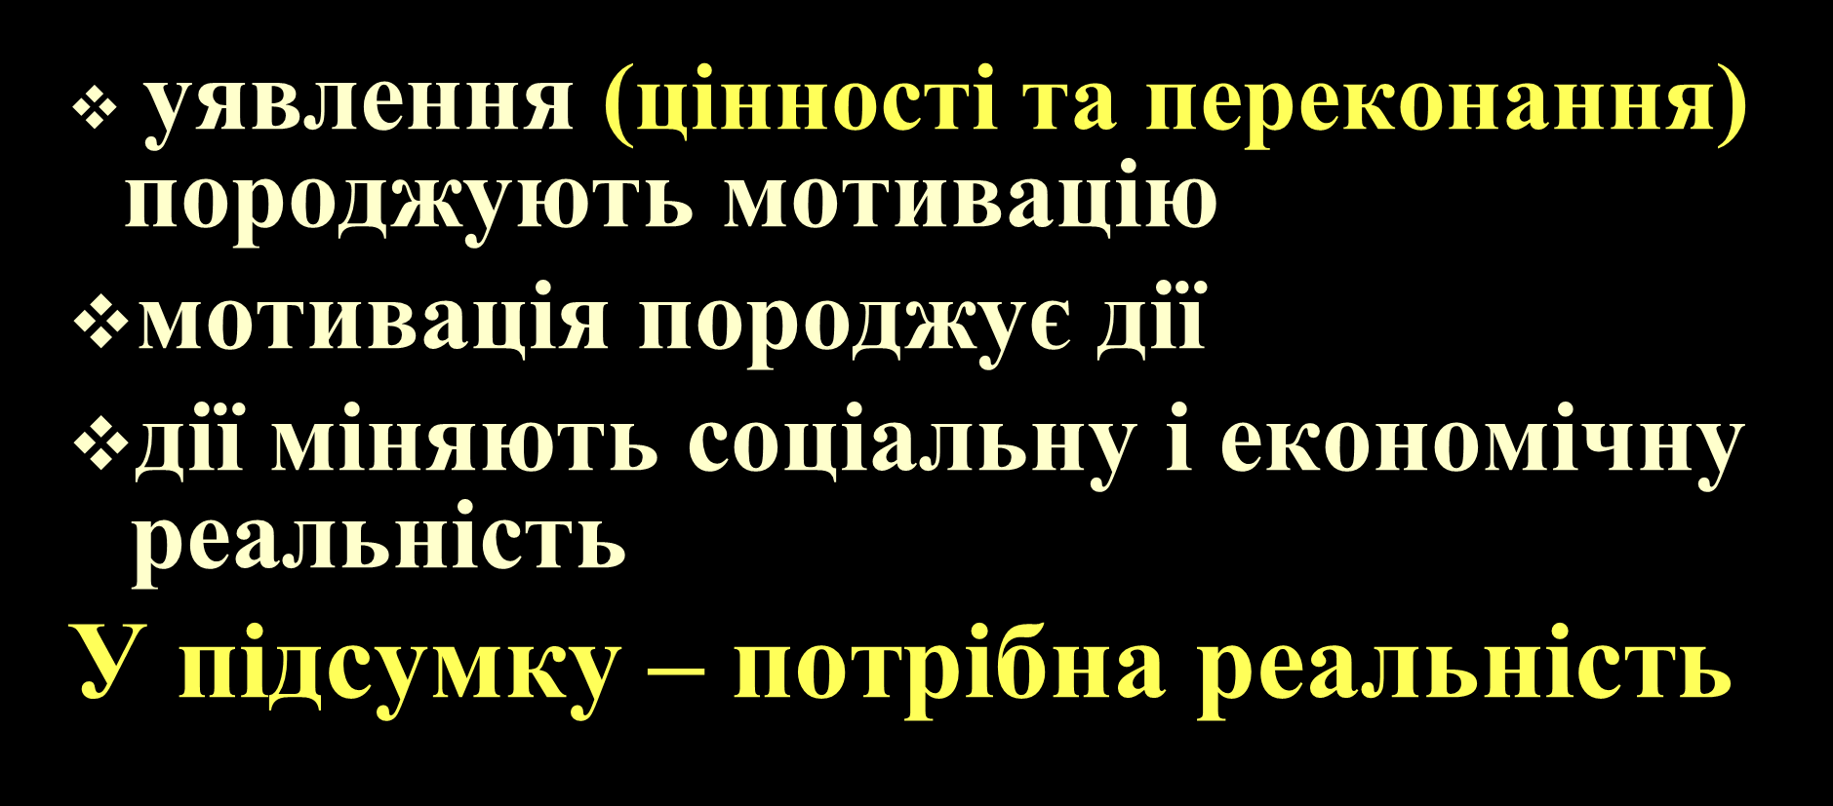
Інформаційна війна – це маніпуляція уявленнями людей

Slide 15
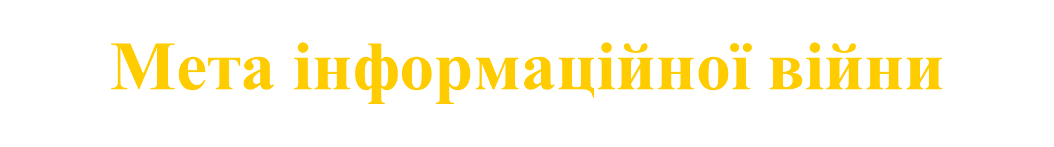
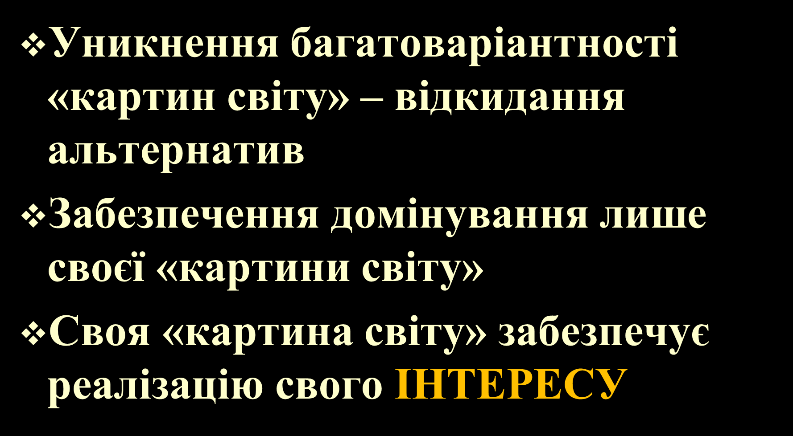

Slide 16
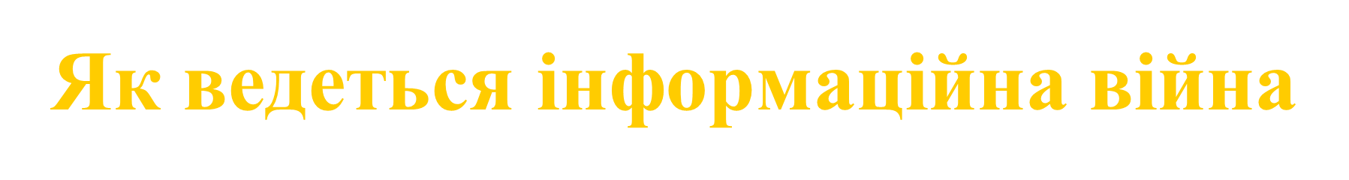
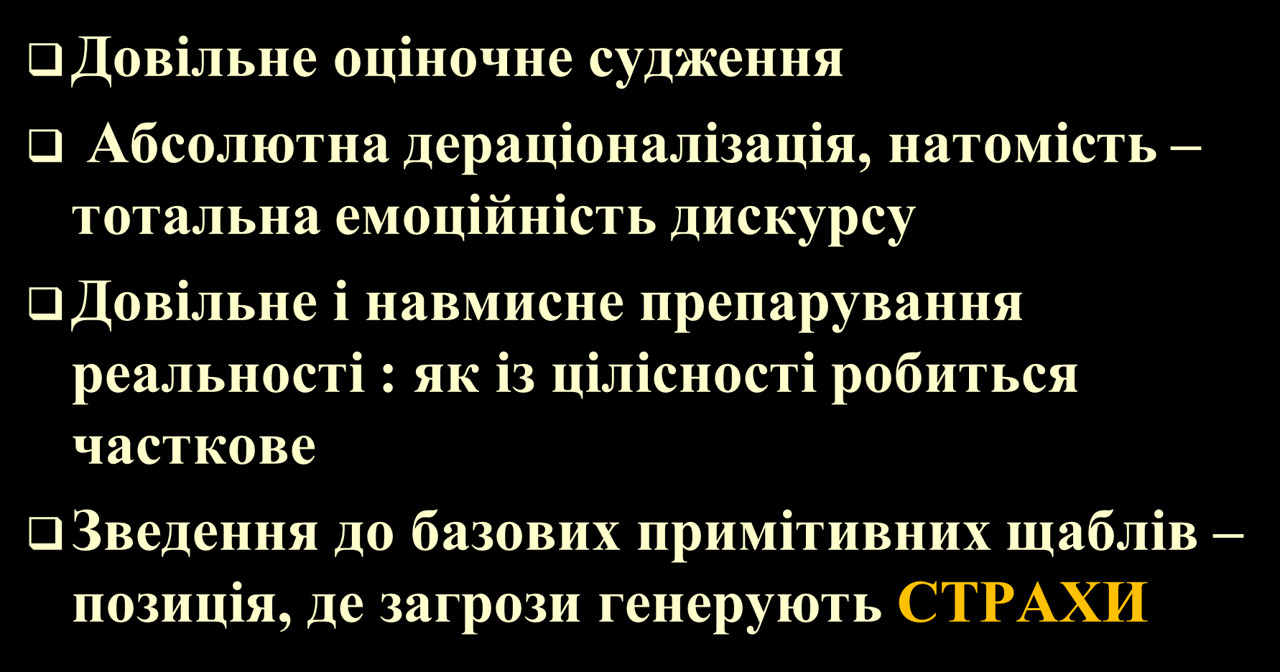
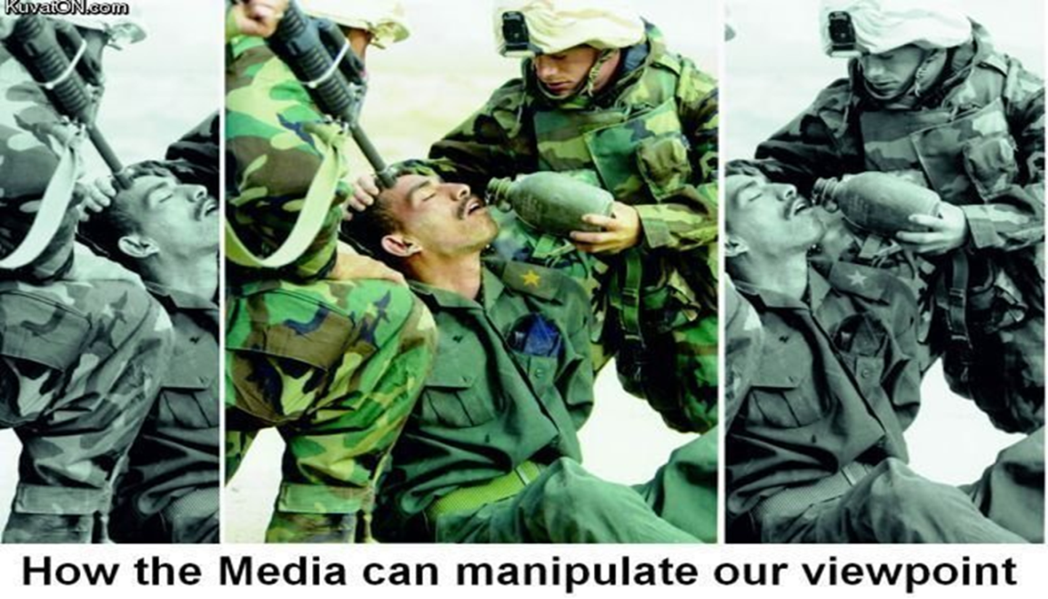
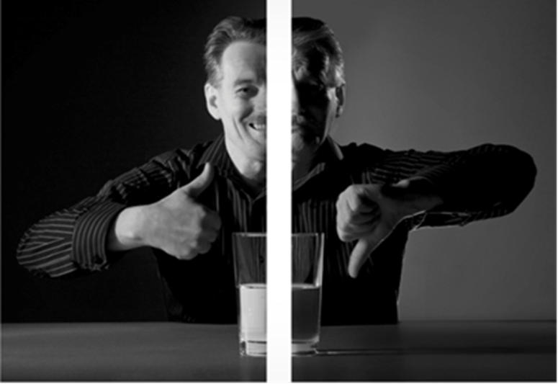
Фрейминг
Склянка на половину повна чи пуста?

Slide 17
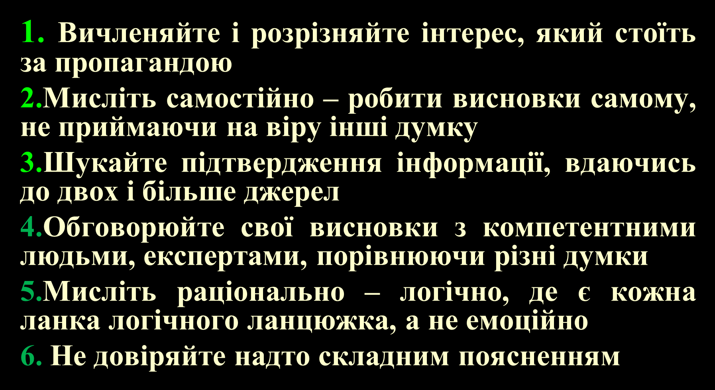
6 засад проти інформ війни

Slide 18
